Slide 1

Vysoká škola technická a ekonomická v Českých Budějovicích
Ústav technicko-technologický
Optimalizace zásob ve vybraném podniku
Diplomová práce
Autor diplomové práce: Bc. Filip Helma
Vedoucí práce: Ing. Mária Stopková, PhD. D
Oponent práce: Ing. Lenka Černá, PhD.
České Budějovice, červen 2020

Slide 2
Cíl práce
Cílem diplomové práce je na základě vybraných metod pro optimalizaci zásob navrhnout optimální velikost zásob ve vybraném podniku.

Slide 3
POUŽITÉ METODY
Metoda sběru dat
Metoda analýzy
ABC analýza
XYZ analýza
Stochastické modely

Slide 4
ABC/XYZ Analýza
Provedení ABC analýzy
Provedení XYZ analýzy
Rozdělení na nakupované/vyráběné
Výběr 20 reprezentantů

Slide 5
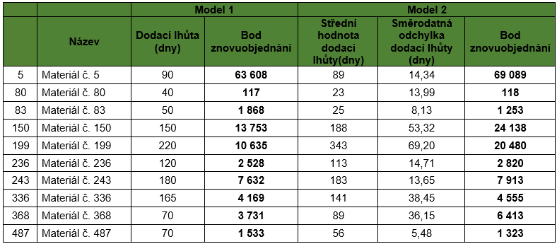
Skupina ax
Minimální výkyvy ve spotřebě

Slide 6
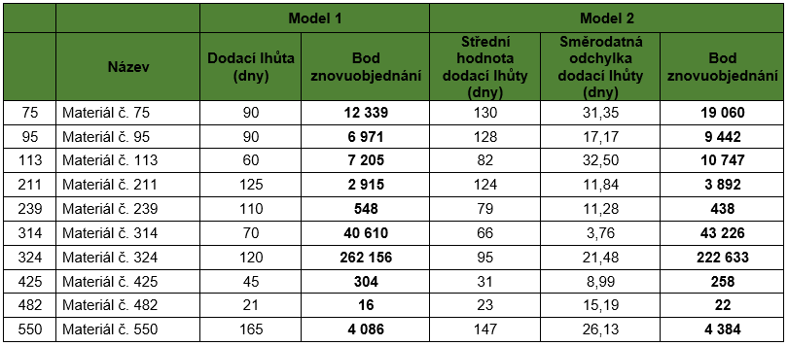
Skupina ay
Vyšší výkyvy ve spotřebě

Slide 7
Návrhy
Návrh 1
Skupina AX
Model s variabilní spotřebou a variabilní dodací lhůtou
Úroveň obsluhy 99,7%
Úspora 3 486 922 Kč

Slide 8
Návrhy
Návrh 2
Skupina AY
Model s variabilní spotřebou a variabilní dodací lhůtou
Úroveň obsluhy 97%
Úspora 1 296 853 Kč

Slide 9
Dosažené výsledky a přínos práce
Dosažené výsledky:
Současný stav: 27 924 404 Kč
Celková úspora: 4 783 776 Kč (17,13%)
Přínos práce:
Koncepční řízení pojistných zásob
Uvolnění vázaného kapitálu
Uvolnění skladového místa

Slide 10
Finanční úspora

Slide 11
Stručné závěrečné shrnutí
Provedení analýzy zásob
Výpočet pojistných zásob
Výběr vhodného modelu

Slide 12
Děkuji za pozornost

Slide 13
Otázky vedoucího práce
Budou navržené opatření v podniku aplikovány?

Slide 14
Otázky oponenta práce
1. Najjednoduchšie je riadiť zásoby v subjekte, ktorého odbyt výrobkov nepodlieha v priebehu dlhšieho časového obdobia ( napr. rok ) výrazným sezónnym vplyvom. Súhlasíte s týmto tvrdením?
2. Ako moc vplýva práca disponenta na neefektivitu v riadení zásob v sledovanej firme?
3. V čom je význam teórie zásob pre manažérske myslenie?
4. V DP tvrdíte, že v súčasnosti sa spoločnosť zameriava na zníženie viazanosti kapitálu v zásobách a zároveň, že na dosiahnutie tohto cieľa je nutné znížiť objem zásob. Bolo by aj iné riešenie vhodné?

